Slide 1
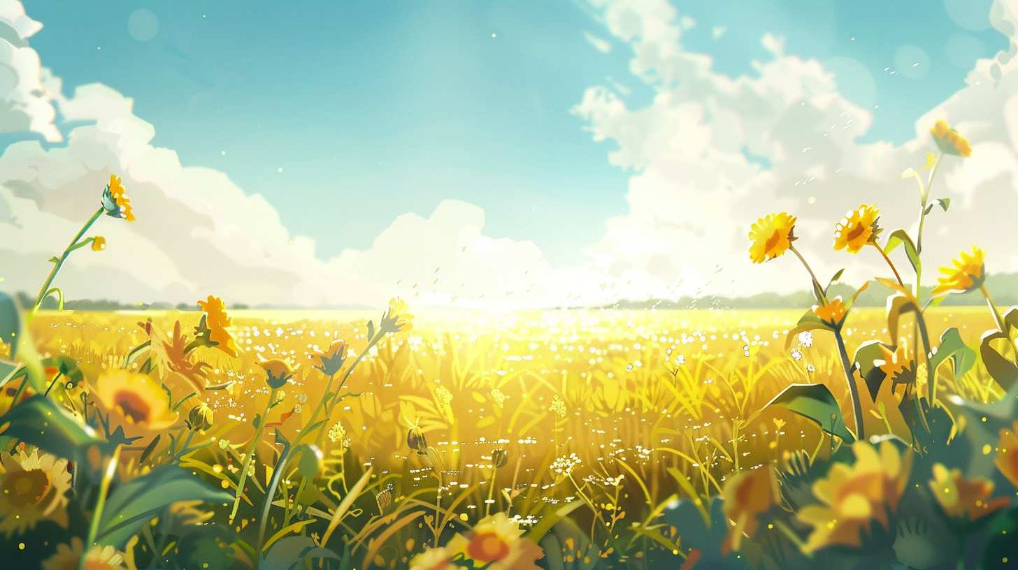

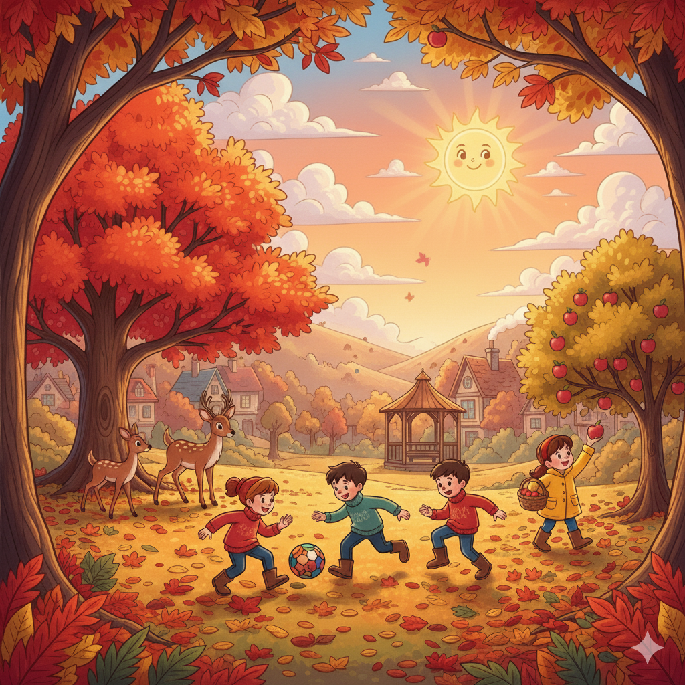


Чим ще можна займатися восени?
Яка пора року зображена на картинці?
Які ознаки осені ти бачиш на картинці?
Чим займаються діти?
Який настрій у дітей?

